Slide 1

专题：需求分析与功能模型
用工程化的方法开发软件系统

Slide 2
基于UML的需求分析步骤
利用用例及用例图表示需求
    从业务要求描述出发获取执行者和用例
    确定执行者与用例、用例与用例的关系，生成用例图
利用活动图表示每个用例的具体执行过程

Slide 3
1.1 用例图
1.1.1 用例模型
1.1.2 系统
1.1.3 参与者
1.1.4 用例
1.1.5 用例图
1.1.6 常见问题分析

Slide 4
概述
问题的提出：在系统尚未存在时，如何描绘用户需要一个什么样的系统？如何规范地定义用户需求？
考虑问题的思路：把系统看作一个黑箱，看它对外部的客观世界发挥什么作用，描述它外部可见的行为。
使用用例来建模，实际上并不是OO分析与设计过程的一项活动，因为它没有以对象的观点为中心。但它是UML的一部分。

Slide 5
概述
系统边界以外是与系统进行交互的参与者
系统是由一条边界包围起来的未知空间
把内外交互情况描述清楚，就确切地定义了系统的需求
只通过有限的几个接口与外部交互

Slide 6
例
设置边界
更新帐目
风险分析
《使用》
记帐系统
贸易经理
《使用》
评价
交易估价
进行交易
营销人员
《扩展》
销售人员
超越边界

Slide 7
1.1.1 用例模型
用例模型描述的是外部执行者(Actor)所理解的系统功能。
它驱动了需求分析之后各阶段的开发工作。
用例模型由若干个用例图构成，用例图中主要描述执行者和用例之间的关系。在UML中,构成用例图的主要元素是用例和执行者及其它们之间的联系。

Slide 8
1.1.1 用例模型
创建用例模型的工作包括：
    定义系统
    确定执行者和用例
    描述用例
    定义用例间的关系
    确认模型

Slide 9
1.1.2 系统
系统是指被开发的计算机软硬系统自身，而不是泛指问题域的全部事物所构成的现实系统。
问题域中的某些事物将被看成是位于系统边界之外，作为参与者。
系统边界表示用例模型的范围，是系统所包含的所有成分与系统外各种事物的分界线。
系统在用例图中用矩形框表示。

Slide 10
系统
如果在其中使用一个原来已经存在的系统（即这样的系统此时不需要再开发），这样的系统就应该放在正开发的系统之外，把它看作是一个外系统。
如果一个大系统在任务分解时，被划分成几个子系统，则每个子系统的开发者都可以把其他子系统看作是外系统，系统边界以内只包括自己所负责的子系统。

Slide 11
系统边界的划分
认清事物与系统的关系就可划分系统边界
位于系统边界内，作为系统成分。
位于系统边界外，作为参与者。
既有一个对象作为其抽象描述，而本身又是在系统边界以外与系统进行交互的参与者.

Slide 12
1.1.3 参与者
参与者：在系统边界以外，与系统进行交互的事物——人员、设备、外部系统
与系统进行交互：参与者向系统发送消息，从系统中接受消息，或是在系统中交换信息。
参与者是一个群体概念，代表一类能使用某个功能的人或事物。
系统对参与者的行为有所约束，不能随意使用系统功能。

Slide 13
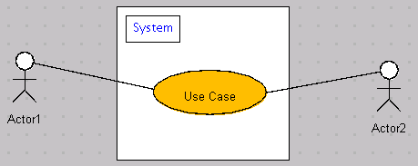
概念与表示法
定义：一个参与者定义了用况的使用者在与这些用例交互时所扮演的一组高内聚的角色。

Slide 14
参与者与系统的关系
参与者可以发出对系统服务的请求
按系统的要求提供服务
所有参与者的请求/响应的完全集构成了可以觉察到的系统的问题域边界。
一个参与者的一个实例代表以一种特定的方式与系统进行的单独的交互。

Slide 15
识别参与者
六个问题：
谁使用系统的主要功能？
谁需要系统的支持以完成其日常工作任务？
谁负责维护、管理并保持系统正常运行？
系统需要应付（或处理）哪些硬件设备？
系统需要与哪些外部系统交互
谁对系统运行产生的结果感兴趣？

Slide 16
1.1.4 用例
用例代表的是系统的一个完整的功能。
用例是动作步骤的集合
执行这组动作可以为参与者产生一个可观察的结果
每个动作由多个具体操作实现。
活动/功能
动作
操作

Slide 17
用例的使用原因
用例是对用户需求（主要是功能需求）的规范化的描述，为领域专家、最终用户和开发者提供一种相互交流的手段。
说明了系统具有的一种行为模式
说明了一个参与者与系统执行的一个相关的事件序列

Slide 18
定义与表示法
Jacobson首先提出。尽管用例不是ＯＯ方法的主要概念，但是对于确切地描述用户的功能需求，帮助发现对象，并核实每种功能是否有相应的对象予以满足，都可起到很好的作用，所以被许多方法采用。
定义：用例是对参与者使用系统的一项功能时所进行的交互过程的一个文字描述序列。
信用卡支付

Slide 19
用例与参与者之间的关系
参与者与用例之间是关联关系，表示参与者与用例之间具有使用，交互信息的关联。
从参与者指向用例的箭头表示触发用例或交换信息；
从用例指向参与者的箭头表示用例将其生成的信息传递给执行者。
收款
统计员
检查
工作人员A

Slide 20
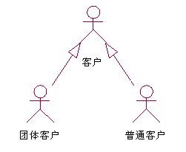
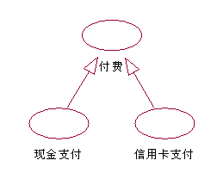
用例之间的关系-泛化
参与者与参与者之间，用例与用例之间存在一般与特殊的关系。
父用例表示为抽象用例（abstract）

Slide 21
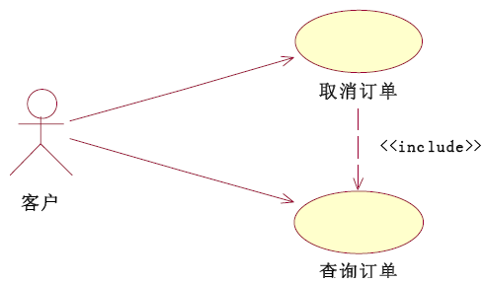
用例之间的关系-include
箭头方向由基本用例指向被包含用例。
两个以上用例有共同功能，可分解到单独用例，形成包含依赖。
执行基用例时，每次都必须调用被包含用例，被包含用例也可以单独执行。

Slide 22
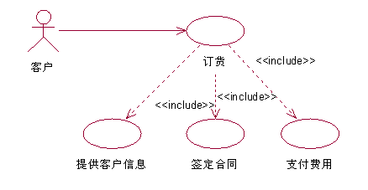
用例之间的关系-include
一个用例过于复杂，可以分解成小用例，构成包含依赖（三个被包含的用例合起来实现完整的事件流，不能单独调用）。
包含关系用依赖关系的<<include>>构造型来表示。

Slide 23
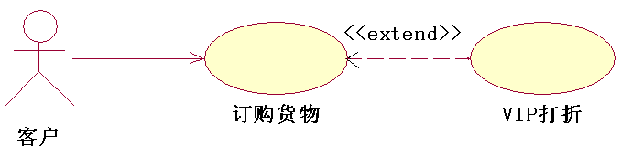
用例之间的关系-extend
扩展关系表示基本用例在扩展点要增加新的行为或功能，以扩展到新用例。
扩展用例依赖于被扩展依赖（基本用例），只是部分片段组成，不是完整的独立用例，无法单独执行。
扩展关系用依赖关系的<<extend>>构造型来表示。

Slide 24
扩展 VS 包含
包含：由用例A连向用例B，表示用例A中使用了用例B中的行为或功能
扩展：由用例B连向用例A，表示用例A描述了一项基本需求，而用例B则描述了该基本需求的特殊情况，即一种扩展
    扩展用例的目的是在不改变某个已存在的用例的前提下为之增添新行为
    这些附加的行为可能是必需的，也可能是可选的
<<include>>
<<extend>>
A
B
A
B

Slide 25
用例识别
执行者要向系统请求什么功能？
每个执行者的特定任务是什么？
参与者需要读取、创建、撤消、修改、或存储系统的某些信息吗？
是否任何一个执行者都要向系统通知有关突发性的、外部的改变？或者必须通知执行者关于系统中的发生的事件？
这些事件代表了哪些功能？
系统需要哪些输入/输出？
这些输入输出来自哪里或者到哪里去？
哪些用例支持或维护系统？
是否所有功能需求都被用例使用了？
系统当前实现的主要问题是什么？

Slide 26
用例描述
对用例的功能描述，可采用自然语言，也可以采用用户定义的语言。
大多数用例是简单的；只是一个操作的逻辑序列，该序列具有一个来自外界的出发操作。
有一些用例要复杂一些，具有多个例外的情况（例如出错）或不同的交互路径（可进行分支）。
用例的事件流描述部分可以用UML活动图完成

Slide 27
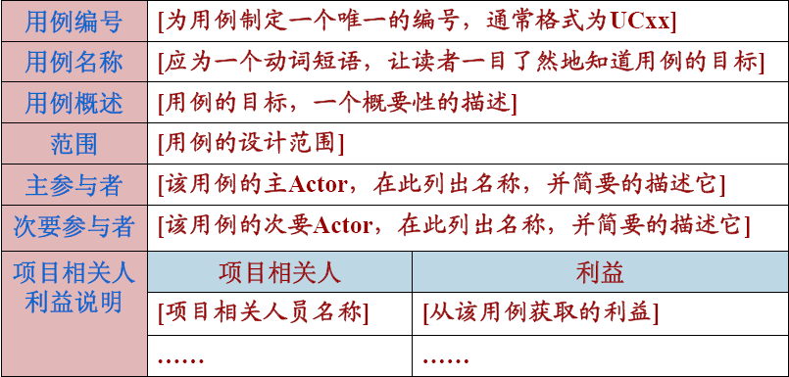
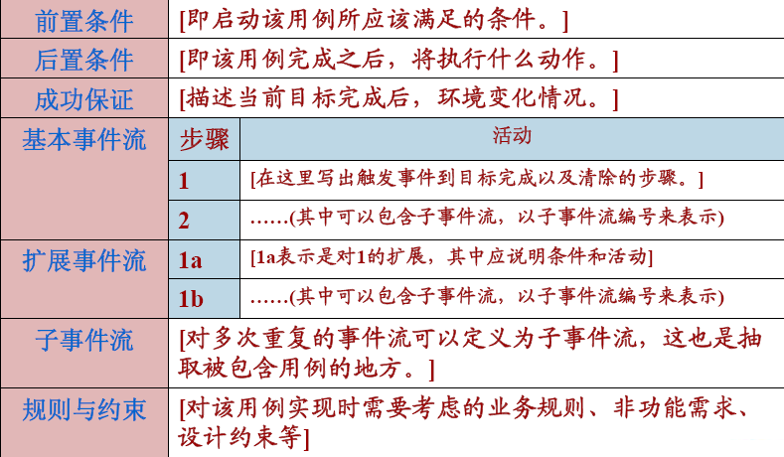
用例描述模版

Slide 28
1.1.5 用例图建模过程
参与者定义
确定系统的边界范围，找出系统外部的参与者和外部系统。
用例层次分割：系统级用例（系统 — 子系统）
子系统级用例（子系统 — 功能）
功能级用例（功能 — 子功能）
把公共系统行为分解为新用例，供其他用例引用。
把一些变更的行为分解为扩展用例。
引用注释机制进行非功能性说明。
用活动图对底层用例进行说明。

Slide 29
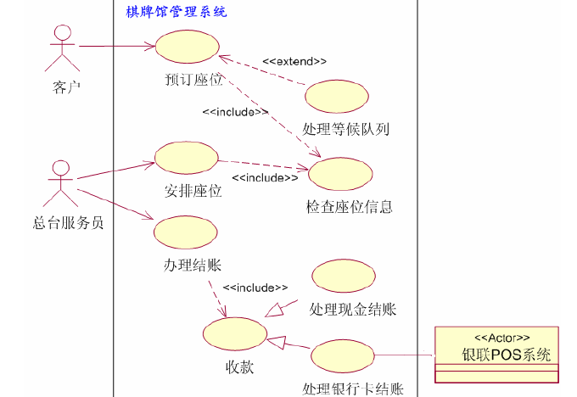
用例图例

Slide 30
1.1.6 常见问题审查与分析
参与者
确定系统环境中的所有角色，并都归入了相应的参与者。
每个参与者都至少和一个用例关联；

Slide 31
常见问题审查与分析
用例
若两个用况有相同或相似的序列，可能需要合并它们，或抽取出一个新用例，在它们之间使用扩展或包含关系。
若用例过于复杂，为了易于理解，考虑进行分解；
若一个用例中有完全不同的事件流，最好把它分解成不同的用例

Slide 32
常见问题审查与分析
用例表示活动／操作或状态
会员
输入用户名
<<include>>
会员
登录
验证用户名和密码

Slide 33
常见问题审查与分析
用例表示系统活动
<<include>>
建立数据库连接
<<include>>
查询订单
执行SQL语句

Slide 34
常见问题审查与分析
用例表示数据的增删改查
增加用户
修改用户
管理员
查询用户
删除用户

Slide 35
常见问题审查与分析
管理员
用户管理
<<extend>>
管理员
用户管理
增加用户

Slide 36
1.2 活动图
1.2.1 活动图的作用
1.2.2 活动图基本概念
1.2.3 活动图建模过程
1.2.4 常见问题分析

Slide 37
1.2.1 活动图的作用
活动模型用活动图表示
描述多用例及多对象间需要完成的工作任务及控制流程；描述单用例中多个活动及多对象间的工作任务及控制流程；侧重从活动到活动的控制流；体现相互关联的行为整体
功能中的活动可从用例图中抽取；
对象中的活动可从状态图中抽取；
由此形成两种应用模式：
工作流建模
对象操作建模

Slide 38
活动图与状态图的差别
活动图描述单用例中多个对象间的交互关系；状态图描述但对象在其生命周期内的状态转移；
活动图是由状态图变化而来的,它们各自用于不同的目的。活动图描述了系统中各种活动的执行的顺序。刻化一个方法中所要进行的各项活动的执行流程。
活动图中一个活动结束后将立即进入下一个活动(在状态图中状态的变迁可能需要事件的触发)。

Slide 39
活动图的作用
描述一个操作执行过程中所完成的工作；
描述对象内部的工作；
显示如何执行一组相关的动作，以及这些动作如何影响它们周围的对象；
显示用例的实例如何执行动作如何改变对象状态；
说明一个功能（事务）中的角色、工作流、组织和对象是如何工作的。

Slide 40
1.2.2 活动图基本概念即表示法
主要概念有：
活动
并发条
信息流
数据流
信号流
泳道
对象

Slide 41
活动
活动
描述多用例间需完成的一个任务／步骤，该任务／步骤可以是可再分的复合活动；
或描述对象间传送的一个操作，描述单用例中需完成的一个任务／步骤，该任务／步骤应是原子的（不可再分）。
活动的解释依赖于作图的目的和抽象层次，在概念层描述中，活动表示要完成的一些任务；在说明层和实现层中，活动表示类中的方法。

Slide 42
同步条
同步条：表示引入的信息流同时到达，
引出的信息流被同时触发
初始化
显示
测量

Slide 43
信息流、数据流、信号流
信息流：连接各活动并表示活动间的控制转移
数据流：连接活动与其I／O对象
信号流：连接收发信号与对象

Slide 44
泳道
泳道进一步描述完成活动的对象，并聚合一组活动。活动图是另一种描述交互的方式，描述采取何种动作，做什么（对象状态改变），何时发生（动作序列），以及在何处发生（泳道）。
泳道也是一种分组机制。
顾 客 售 货 库 房
请求服务
开订单
提货
支付
取货
供货

Slide 45
对象
对象：活动图中可以出现对象，作为动作的输入或输出，
或简单表示指定动作对对象的影响。
初始化
显示
测量值
测量

Slide 46
1.2.3 活动图建模过程
建模要点：
根据用例抽象出活动，再将活动分配给对象;
将活动转换成对象的操作，再与对象的结构匹配;
复杂活动可分层抽象，但描述细节应与抽象层次相适应;
可用泳道技术对同层活动进行活动状态与轨迹分组;

Slide 47
建模要点
活动图对功能分解层次的覆盖关系
① 活动分割关系：子功能—活动
子功能—活动—动作
② 每个底层用例可展开为一张活动图
（由单个用例中的相关活动序列组成）
③ 单个活动：由不可再分的相关动作序列组成

Slide 48
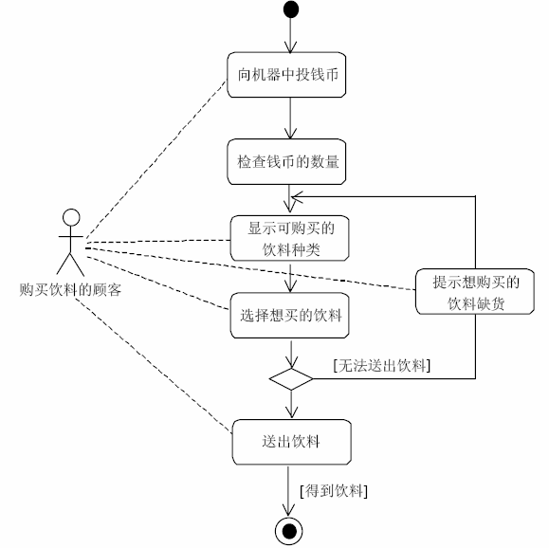
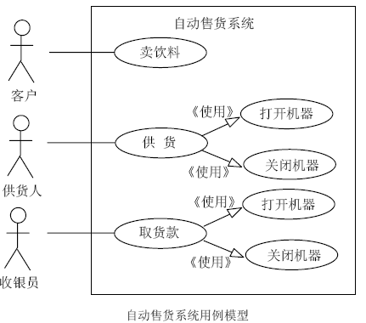
用例的活动图表示

Slide 49
1.2.4 常见问题分析
① 用例图的图符 —— 表示活动
（例：增删改表示成用例）
② 活动图的图符 —— 表示用例
（例：功能∕事务分解关系表示成活动）
③ 多过程通过多入口组合在一张图上，
但过程间的活动无关联

Slide 50
信用卡支付模块用例图
刷卡支付
信用卡维护
网上支付

Slide 51
刷卡支付活动图
客户在商家的POS终端刷卡
POS终端与发卡进行通信连接
无法通信
成功
重试
商家终端读取信用卡号发送到卡行，验证信用卡真伪
伪
真
  客户支付信息
客户输入信用卡密码
商家终端将卡号密码及支付信息发送到发卡行申请身份验证
客户重新输入信用卡密码
取消支付
密码错误三次
密码错误
发卡行汇核实持卡人透支情况（信誉度）及以信用卡上可用资金
发卡行返回验证到POS端
金额不足，拒绝支付
金额不足/信誉度低
  客户账户信息
扣除交易金额，并将交易结余写入信用卡中
POS打印结算回单，发送给客户
结算回单
客户核对结算回单，正确无误则签字确认

